Slide 1

Koti- ja vapaa-ajan tapaturmat
- Ihmisellä on vain yksi henki
Notes:
Päivitetty 31.3.2025

Slide 2

Miksi koti- ja vapaa-ajan tapaturmien ehkäisyn ohjelma?
”Turvallisesti kaiken ikää” - tavoiteohjelma turvallisuustaitojen vahvistamiseen ja ennakointiin (youtube.com)

Slide 3

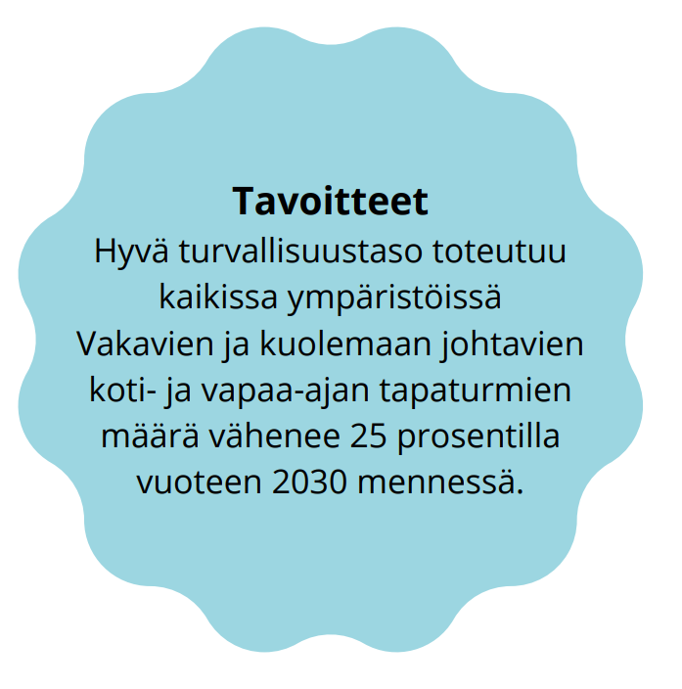

Tapaturmien ehkäisyverkosto Aivovammaliitto Ehkäisevä päihdetyö EHYT ry Finanssiala ry Huimaus- ja Meniere-liitto ry Invalidiliitto ry Liikenneturva Liikenne- ja viestintävirasto Traficom Maanpuolustuskoulutusyhdistys Muistiliitto Poliisihallitus Pääesikunta Sisäministeriö Sosiaali- ja terveysministeriö Suomen Luustoliitto ry Suomen Pelastusalan Keskusjärjestö Suomen Punainen Risti Suomen Uimaopetus- ja Hengenpelastusliitto Tapaturmavakuutuskeskus Terveyden ja hyvinvoinnin laitos Turvallisuus- ja kemikaalivirasto Tukes Työterveyslaitos Työturvallisuuskeskus
Viranomaisista ja järjestöistä koostuva yhteistyöverkosto, jota SPR koordinoi.
Tavoitteena on kotona ja vapaa-ajalla sattuvien tapaturmien vähentäminen.
Koti- ja vapaa-ajan tapaturmien ehkäisyn ohjelman vuosille 2021-2030.
Notes:
Mihin työ perustuu?
Verkostoyhteistyötä tapaturmien vähentämiseksi on tehty jo 90-luvulta.
Koostuu viranomaisista ja järjestöistä ja toimijoita on nyt 20. Suunnitellaan ja toteutetaan työtä yhdessä.
Punainen Risti koordinoi verkostoa, vuodesta 2015 lähtien.
Toiminta perustuu Koti ja vapaa-ajan tapaturmien ehkäisyn ohjelma 2021-2030 ja sitä määrittelee ajankohtaiset tapaturmatilastot.
”Ohjelman visiona on, ettei kenenkään tarvitsisi kuolla tai loukkaantua tapaturman seurauksena”

Slide 4
Tapaturmien ehkäisyverkosto
Koti- ja vapaa-ajan tapaturmat käsittävät eri tapaturmatyyppejä ja koskettavat koko väestöä. ​
Kohderyhmiä tavoitetaan:
Verkkoviestinnän
Kampanjoiden
Tapaturmien ehkäisymateriaalien
Koulutusten välityksellä
Eri kohderyhmille viestitään heidän tarpeidensa mukaisesti.​
Erityisesti sote- ja opetusalan ammattilaiset, verkoston vapaaehtoiset sekä muut yhteistyökumppanit välittävät tapaturmien ehkäisytietoa kohtaamilleen ihmisille.​
Vuonna 2025 tapaturmien ehkäisyä tarkastellaan erityisesti fyysisen toimintakyvyn näkökulmasta (teema 2024-2026). ​

Slide 5
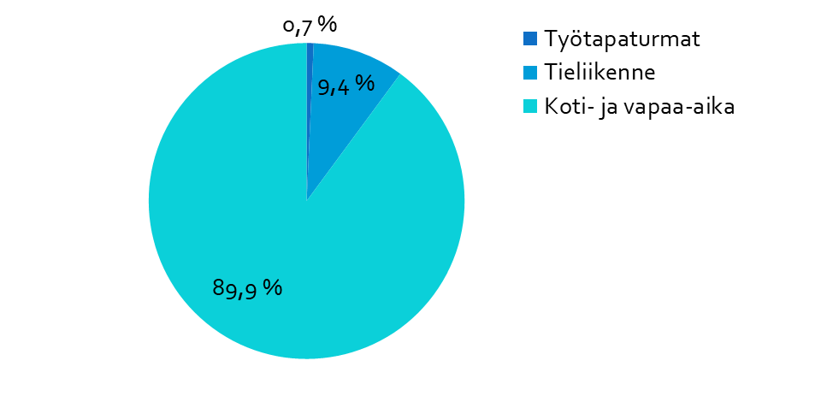
Miksi koti- ja vapaa-ajan tapaturmien ehkäisyn ohjelma?
Koti- ja vapaa-ajan tapaturmien kokonaiskustannukset 2017 → 780-1 157 miljoonaa euroa
Tapaturmaisista kuolemista seurasi lähes 15 000 menetettyä työvuotta v. 2017.
Vuonna 2023 keskimäärin n. 48 000 erillistä tapaturmapotilasta vuodeosastoilla.
Tapaturmaisesti kuoli 2400 henkilöä vuonna 2023.
Kuolematt
Vuodeosasto-hoito
Polikliiniset hoidot
Oma hoito
Mukaillen: Terveyden ja hyvinvoinnin laitos
STM 2021; Tilastokeskus 2024
Notes:
Tapaturmaiset kuolemat ovat suomalaisten neljänneksi yleisin kuolemansyy. Tapaturmaisista kuolemista 89 % tapahtuu kotona ja vapaa-ajalla, 10 % tieliikenteessä ja 1 % työpaikoilla.
Suomen tapaturmakuolleisuus on EU-maista Latvian, Viron ja Liettuan jälkeen korkeimpia. Erityisesti koti- ja vapaa-ajan tapaturmakuolleisuus on Suomessa asukaslukuun suhteutettuna suurempi kuin muualla läntisessä Euroopassa.
Jopa miljardin kustannukset vuosittain
Tapaturmat aiheuttavat eniten elinvuoden menetyksiä 50-54 –vuotiaille asti. Kumulatiivisten elinvuosien menetys on suurin tapaturmissa ikävuoteen 55 saakka.

Slide 6
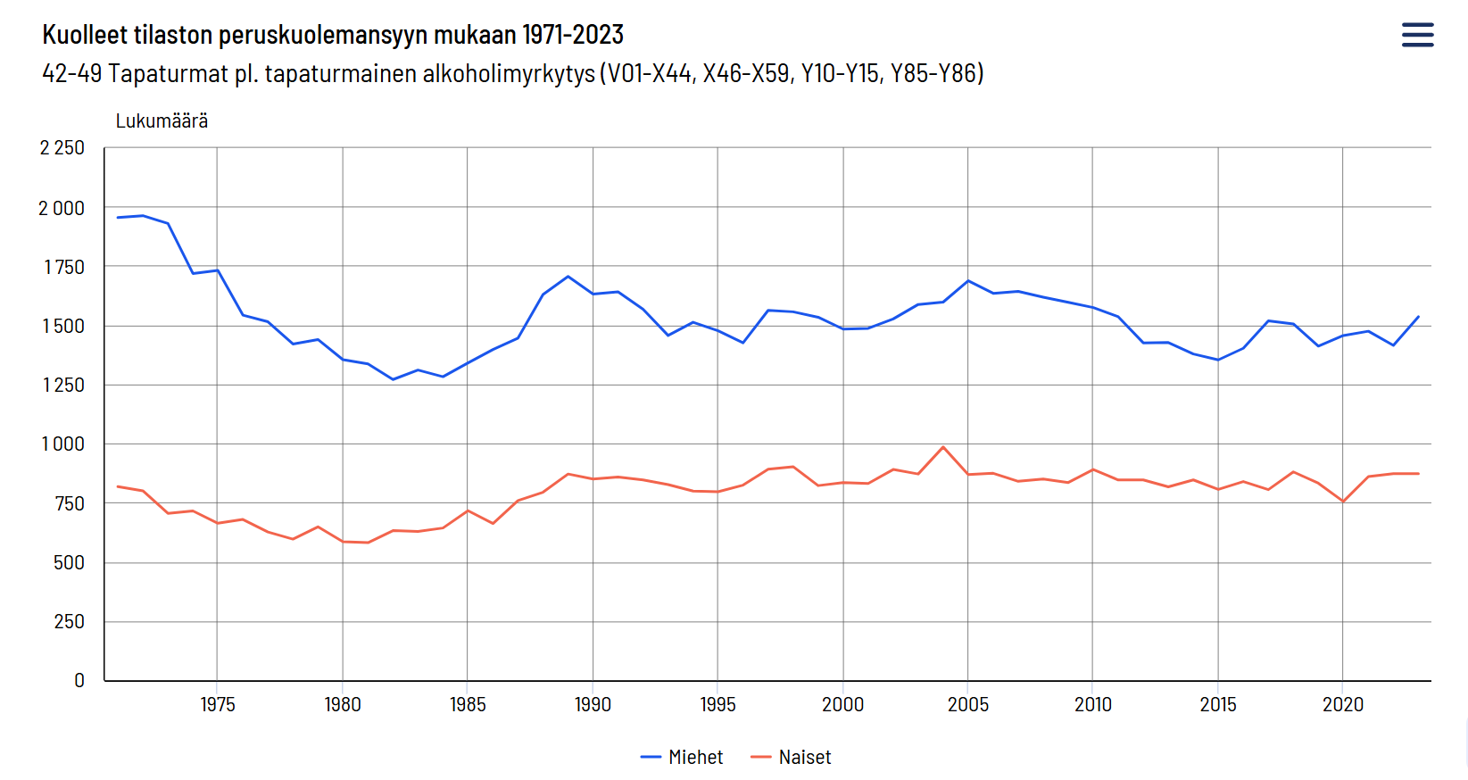
Koti- ja vapaa-ajan tapaturma- kuolemat
Tapaturmaiset kuolemat ajanjaksolla 1971–2023.
Lähde: Tilastokeskus, kuolemansyyt
Notes:
Tapaturma on odottamaton ja äkillinen tapahtuma, jonka yhteydessä ihminen loukkaantuu tai menehtyy.
Kuolleisuus tapaturmiin on vähentynyt viimeisen kahden vuosikymmenen aikana.
Väestöön suhteutettuna tapaturmakuolleisuus on vähentynyt vielä selvemmin kuin kokonaismäärät.
Vuonna 2023 tapaturmaisesti kuoli yhteensä 2 409 henkilöä, 1 536 miestä ja 873 naista. Väestömäärään suhteutettu tapaturmakuolleisuus (pl. alkoholimyrkytykset) kasvoi yli 4,5 % vuodesta 2022.
Eniten tapaturmakuolemia oli vuosina 2005-2007, mutta sen jälkeen trendi kääntyi laskuun.
(Alkoholin tuontimäärärajoitukset EU-maista poistuivat 1. tammikuuta 2004 ja Viro liittyi EU:iin 1. toukokuuta 2004 ja verotusta laskettiin).

Slide 7
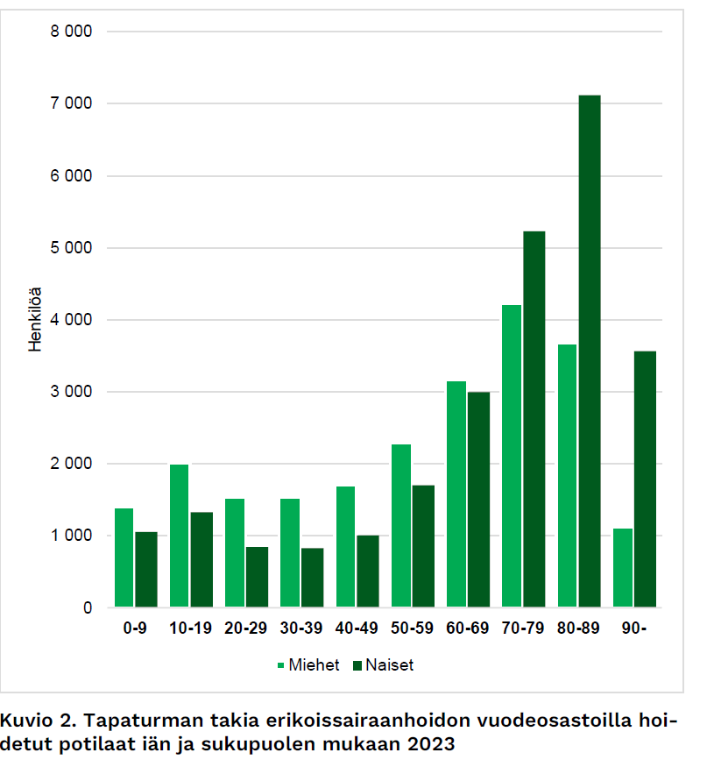
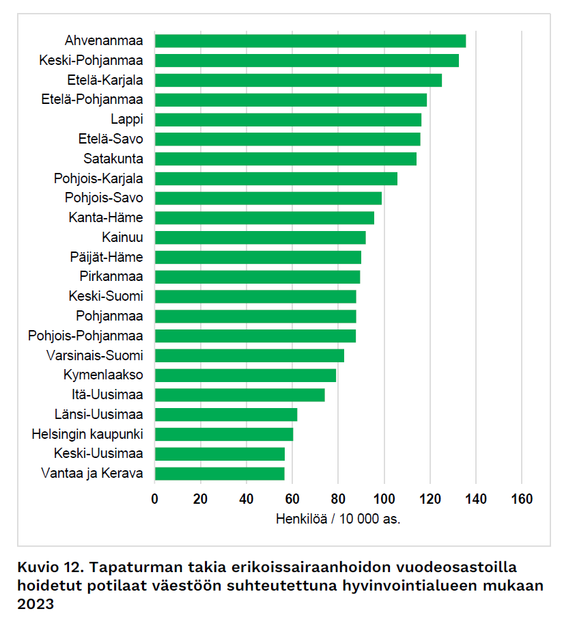
Tapaturmien hoito erikoissairaan hoidossa vuonna 2023
THl. 2025. Tapaturmien hoito erikoissairaanhoidossa 2023
Notes:
Tässä diassa Tapaturmien vuoksi hoidettujen lukumäärästä ikäryhmittäin.
Noin 48 000 henkilöä sai hoitoa tapaturman vuoksi vuodeosastoilla vuonna 2023. (Kuvio 1). Tämä tarkoitti noin 68 500 erillistä sairaala-hoitojaksoa. Vuodesta 2022 tapaturmapotilaiden määrä laski puolitoista prosenttia ja hoitojaksojen määrä kaksi prosenttia.
Sekä miehillä että naisilla vuodeosastohoitoa vaatineiden tapaturmien väestöön suhteutettu ilmaantuvuus kasvaa iän myötä.
Reilusti yli puolet (69 prosenttia) tapaturman aiheuttamasta vuode-osastohoidosta aiheutuu kaatumisten ja putoamisten seurauksena.
Kuljetustapaturmat aiheuttavat kahdeksan prosenttia hoidosta, joista hieman alle puolet on jalankulkijoiden ja polkupyöräilijöiden onnettomuuksia.
Väestöön suhteutettuna eniten henkilöitä hoidettiin tapaturman takia vuodeosastoilla Ahvenanmaalla sekä Keski-Pohjanmaan ja Etelä-Karjalan hyvinvointialueilla Vähiten vuodeosastohoitoa väestöön nähden oli Vantaan ja Keravan ja Keski-Uudenmaan hyvinvointialueilla sekä Helsingin kaupungissa.
Lapsilla, nuorilla ja työikäisillä poikien ja miesten osuus tapaturman vuoksi hoidetuista on suurempi kuin naisten osuus. Noin 70 ikävuodesta alkaen naisten osuus tapaturman vuoksi hoidetuista on suurempi kuin miesten osuus sekä absoluuttisesti että väestöön suhteutettuna.
THL:n sivuilla tietoa ja tilastoa tapaturmamääristä. https://thl.fi/aiheet/hyvinvoinnin-ja-terveyden-edistamisen-johtaminen/turvallisuuden-edistaminen/tapaturmien-ehkaisy/tapaturmat-suomessa/tapaturmien-vuodeosastohoito

Slide 8
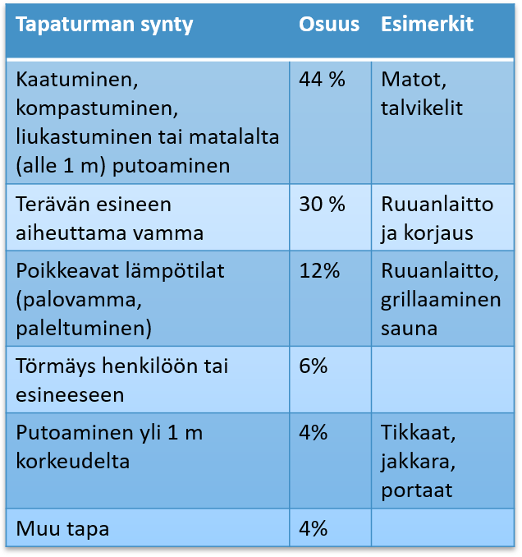
Tyypillisimmät kotitapaturmat
Uhritutkimuksen (2017) mukaan tapaturmista lähes kolme neljännestä oli koti- ja vapaa-ajan tapaturmia (39 % koti-, 27 % liikunta- ja 14 % muun vapaa-ajan tapaturmia).
Kotitapaturmissa aiheutuneet vammat olivat tyypillisimmin mustelmia, ruhjeita tai haavoja (noin puolet) nyrjähdyksiä, venähdyksiä tai sijoiltaanmenoja (18%) sekä palovammoja (12 %).
Murtumia esiintyi 8 %:ssa ja pään alueen vammoja 3 %:ssa.
Notes:
Uhritutkimus (2017) täydentää tapaturmatilanteen kuvaa vakavampien tapaturmien lisäksi. Tulokset on saatu toteuttamalla posti- tai nettikysely (vastaajia 6924 poissulkien laitoksissa asuvat).
Koti- ja vapaa-ajan tapaturmia sattui yli 1,2 miljoona, joka on lähes 80 % kaikista tapaturmista.
Kotitapaturmat olivat iäkkäillä (yli 75–vuotiailla) paljon yleisempiä kuin muun tyyppiset tapaturmat.
Koti- ja vapaa-ajan tapaturmia sattui yli 1,2 miljoona (fyysisen vamman aiheuttanutta tapaturmaa).

Slide 9
Koti- ja vapaa-ajan tapaturmat
Kaatumisia ja putoamisia on yli puolet tapaturmakuolemista, yhteensä noin 1300 / vuosi.
Seuraavaksi eniten on myrkytyskuolemia (341 vuonna 2023 pl. alkoholimyrkytykset ).
Hukkumistapaturmia noin 100-150 vuodessa.
Palokuolemat ovat selvästi vähentyneet viimeisen kahden vuosikymmenen aikana, noin 50 viime vuosina.
Tukehtumisista johtuvia kuolemia 70-90 vuosittain.
Miehillä on jopa viisinkertainen todennäköisyys kuolla tapaturman seurauksena verrattuna naisiin.
Notes:
Kaatumistapaturmat: Valtaosa kaatumisista sattuu iäkkäille (75+)
Myrkytykset: Keski-ikäisillä eniten, lapsilla harvinaisia. Hyvää kehitystä; alle 15-vuotiailla ei myrkytyskuolemia.
Hukkumiskuolemat tapahtuvat pääosin keski-ikäisille ja iäkkäämmille.
Palokuolemat on valtaosin keski-ikäisten ja iäkkäämpien ongelma.
Tukehtumiset: Keski-ikäiset ja hieman iäkkäämmät miehet suurin ryhmä. Tukehtumiskuolemien määrä on laskenut sekä miehillä että naisilla viimeisen 20 vuoden aikana.
Saunakuolemat noin 40-60 vuodessa.
Paleltumiskuolemien määrä on vaihdellut voimakkaasti miehillä, naisilla melko vakio 20 / vuosi, miehiä noin 50-70 ka. eniten iäkkäitä. 82 paleltumiskuolemaa vuonna 2023.

Slide 10
Tapaturmat eri ikäryhmissä
Lapsille tieliikenneonnettomuuksien jälkeen seuraavaksi yleisimpänä tapaturmaisen kuoleman syinä ovat hukkuminen tai tukehtuminen.
Nuorilla liikennetapaturmien jälkeen myrkytykset ovat toiseksi yleisin tapaturmainen kuolinsyy.
Työikäisillä myrkytykset (alkoholi, huumeet, lääkkeet) aiheuttavat eniten kuolemia.
Iäkkäillä valtaosa tapaturmista aiheutuu kaatumisista. Ikääntyneillä kaatumisten seuraukset ovat vakavampia kuin nuoremmilla ikäryhmillä.
STM 2021; Tilastokeskus 2024
Notes:
Lapset:
Mitä pienempi lapsi, sitä suurempi osa tapaturmista sattuu kotona.
Alle 25-vuotiaille tapaturmaisista syistä eniten sairaalan vuodeosastohoidon tarvetta vuosittain aiheutuu kaatumisista ja putoamisista (ml. liikuntavammat).
Tapaturmat ja itsemurhat aiheuttavat Suomessa edelleen eniten kuolemia alle 25-vuotiaiden ikäryhmässä, vaikka esimerkiksi lasten ja nuorten tapaturmakuolleisuus on vähentynyt merkittävästi lähivuosikymmeninä.
Työikäiset:
Työikäisten 4. yleisin kuolinsyy. Kaatumisista aiheutuu eniten sairaalahoitojaksoja. Päihteet lähes 70% työikäisten tapaturmien taustalla.
Iäkkäät:
Väestö ikääntyy nopeasti ja yhä useampi iäkäs henkilö asuu kotonaan yhä heikompikuntoisena. Iäkkäillä kaatumiset ja putoamiset ovat yleisin tapaturmakuolemien syy.

Slide 11








Turvakoutsi-valmennuksen sisällöt
Paloturvallisuus
Elämäntavat
Kaatumis-, putoamis- ja liukastumistapaturmat
Turvakoutsi-valmennuksen sisällöt
Lisämateriaalit, tilastotiedot sekä tehtävät
Myrkytykset
Muistisairaudet ja tapaturmien ehkäisy
Teräviin ja kuumiin esineisiin liittyvät tapaturmat
Vesiturvallisuus

Slide 12
Koulutus-sisältöä pääosin ohjaavat
Kansallisen lasten ja nuorten turvallisuuden edistämisen ohjelman tavoite- ja toimenpidesuunnitelma vuosille 2018-2025 : Osa I
Kansallinen uhritutkimus 2017
Kotitapaturma.fi verkkosivut
STM Koti- ja vapaa-ajan tapaturmien ehkäisyn ohjelma 2021-2030
THL tapaturmatilastot
Aikuisten liikkumisen suositus - UKK-instituutti (ukkinstituutti.fi)
Ravitsemus ja liikunta – Ruokavirasto
Tilastokeskuksen tapaturmakuolematilastot
Tapaturmien ehkäisyverkoston asiantuntijat, Kodin turvallisuusvalmennus

Slide 13




















